Slide 1
Proposta de Monografia
Universidade Federal de Ouro Preto
Mistool, uma Ferramenta para Aplicação Colaborativa do Método de Inspeção Semiótica
Matheus Morais dos Reis
Ouro Preto, 08/10/2010

Slide 2
Índice
1 – Método da Inspeção Semiótica ( MIS )
2 – Mistool, uma extensão do OriOnGroups
3 – OriOnGroups
4 – Mistool
5 – Desenvolvimento
5.1 – Criação da Inspeção
5.1 – Fase 1
5.2 – Fase 2
5.3 – Fase 3
5.4 – Fase 4
5.5 – Fase 5
6 – Resultados Esperados
7 – Referências

Slide 3
Método da Inspeção Semiótica (MIS)
Objetivo: Reconstrução da metamensagem do designer, caçando casos de inconsistência e ambigüidade no sistema.
Como? Examinando uma vasta quantidade de signos a que usuários são expostos assim como sua interação com artefatos computacionais.
A metamensagem é composta de um ou mais sistemas de significados.

Slide 4
Método da Inspeção Semiótica (MIS)
Nova área de estudos em IHC.
Avalia a qualidade da mensagem passada pelo designer.
Necessário um ou mais avaliadores.
Aplicado em 5 estágios.

Slide 5
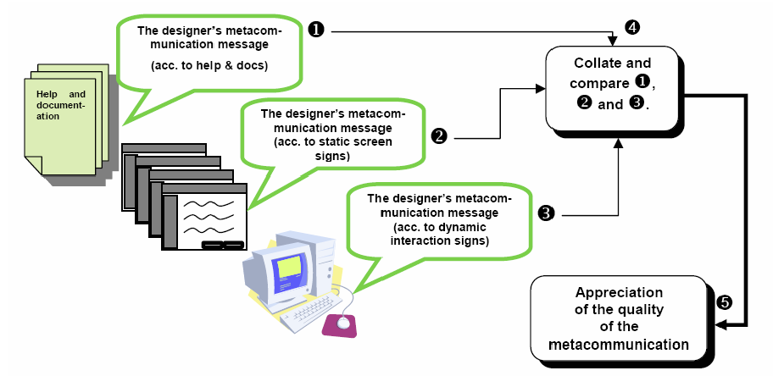
Método da Inspeção Semiótica (MIS)
Extraído de [de Souza, et al., 2006]

Slide 6
Mistool, uma extensão do OriOnGroups
Mistool
DaoUsuários
DaoGrupo
DaoPerfilAcademico
DaoPerfilProfissional
...
...
OriOnGroups

Slide 7

O OriOnGroups
Desenvolvido em 2002.
Ferramenta de apoio a comunidades online.
Reestruturado em 2006.

Slide 8
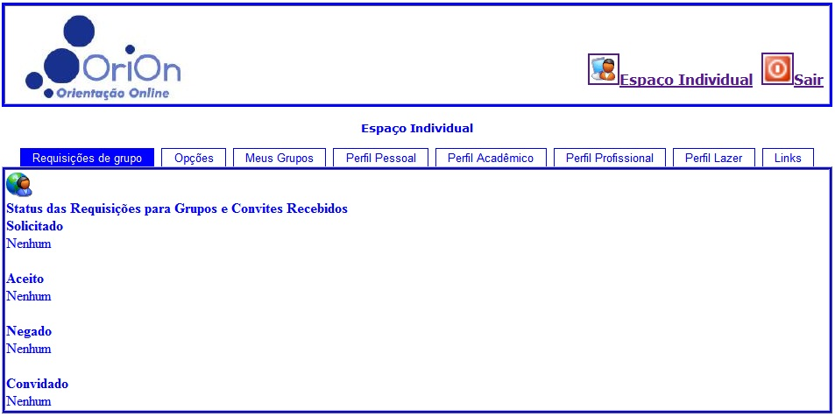
O OriOnGroups

Slide 9
Vantagens e Desvantagens do OriOnGroups
Vantagens
Desenvolvido em camadas e módulos, facilmente extensível.
Tratamento de Usuários e ações em grupos totalmente implementadas.
Desvantagens
Desenvolvido em PHP4, linguagem um pouco antiga. Talvez seja necessário algumas adaptações.

Slide 10

Mistool
Ferramenta de apoio ao MIS.
Utilizado para avaliar sistemas interativos.
Ferramenta inovadora em IHC, porém a idéia não é nova.

Slide 11
Desenvolvimento
O desenvolvimento do Mistool consistirá basicamente de cinco fases. São elas:
FASE 1 – Análise dos signos metalingüísticos.
FASE 2 – Análise dos signos estáticos.
FASE 3 – Análise dos signos dinâmicos.
FASE 4 – Comparação de signos.
FASE 5 – Qualidade da metacomunicação.

Slide 12
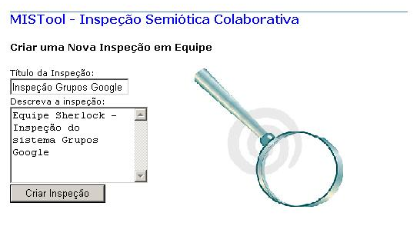
Mistool – Criação de uma Inspeção
Um site da inspeção é criado.
Avaliadores podem ser adicionados à nova inspeção.

Slide 13
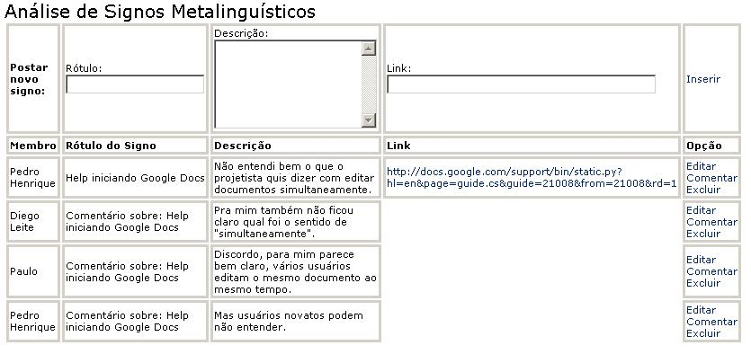
Mistool – FASE 1
Na FASE 1 do desenvolvimento, o usuário poderá fazer uma avaliação (com grupo de discussão) dos signos metalingüísticos do sistema avaliado.

Slide 14
Mistool – FASE 2
Na FASE 2 do desenvolvimento, o usuário poderá fazer uma avaliação (com grupo de discussão) dos signos estáticos do sistema avaliado.

Slide 15
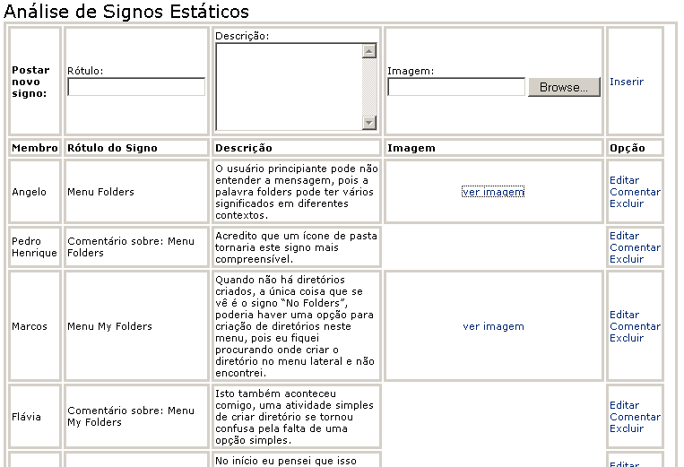
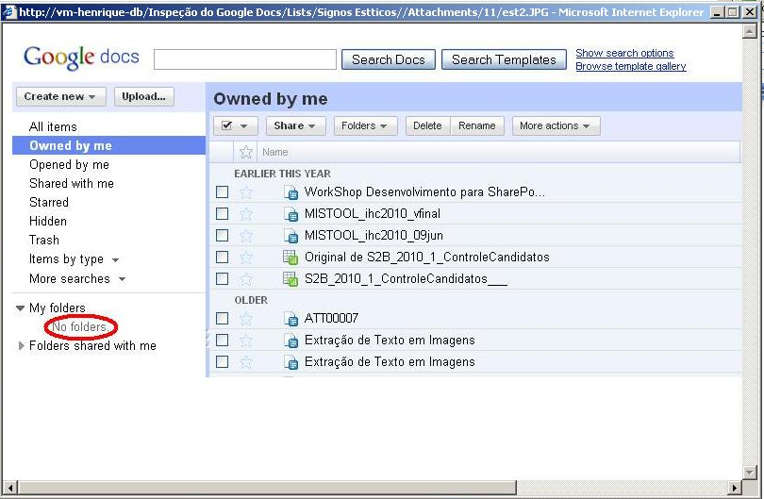
Mistool – FASE 2

Slide 16
Mistool – FASE 3
Na FASE 3 do desenvolvimento, o usuário poderá fazer uma avaliação (com grupo de discussão) dos signos dinâmicos do sistema avaliado.

Slide 17
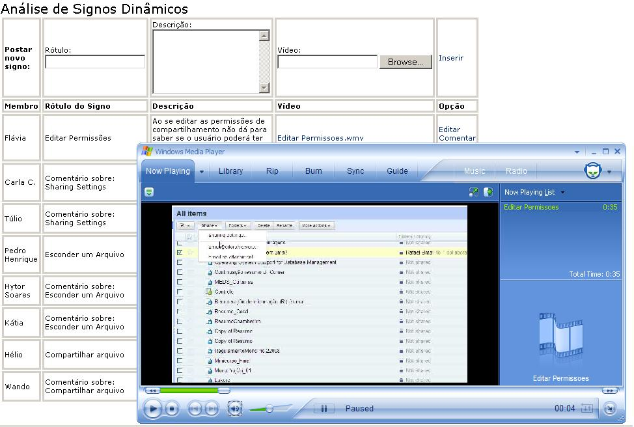
Mistool – FASE 3

Slide 18
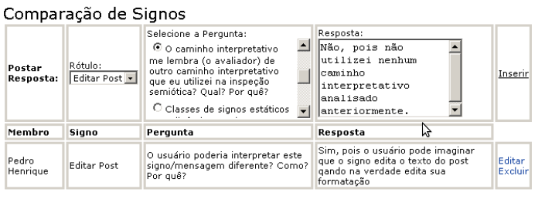
Mistool – FASE 4
Na FASE 4 do desenvolvimento, os usuários poderão responder a perguntas guias pré existentes na base de dados. Outras perguntas guias poderão ser adicionadas ao sistema.

Slide 19
Mistool – FASE 5
Apreciação conclusiva da inspeção:
a) Breve descrição do método
b) Critérios utilizados para seleção da porção do sofware
c) Análise dos Signos
d) Julgamento dos problemas de comunicação
Disponível em forma de wiki
O grupo de avaliadores deve chegar a um consenso
Os itens a e c são inseridos automaticamente
Geração de um relatório final

Slide 20
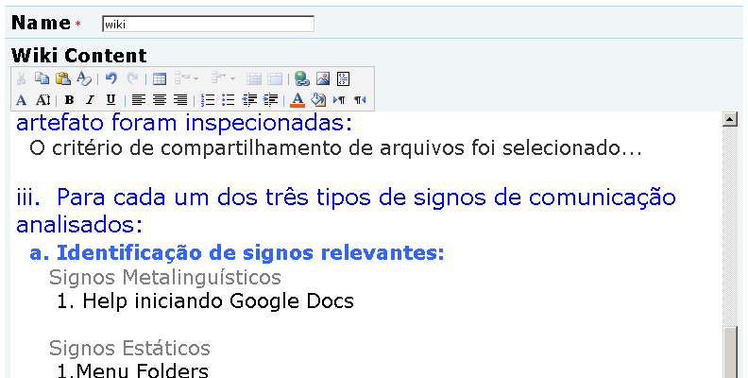
Mistool – FASE 5
A FASE 5 será desenvolvido por Gabriel Nazário, apenas
acoplarei o wiki por ele gerado no Mistool.

Slide 21
Resultados Esperados
Espera-se ao final deste trabalho de monografia, obter um
sistema robusto e elegante para avaliação de sistemas interativos.

Slide 22
Referências
[1] da Silva, E.J. e de Jesus,A.M. MISTool: um ambiente colaborativo de apoio ao Método de Inspeção Semiótica, 2010
[2] de Souza, C.S. The semiotic engineering of humancomputer interaction. Cambridge, MA: The MIT Press, 2005.
[3] de Souza, C.S, Leitao, C.F, Prates, R.O e da Silva, E.J, The Semiotic Inspection Method , 2010

